Slide 1
2022 3Q~4Q
KUGODS Algorithm Study
week 6. 최단거리 알고리즘

Slide 2
최단거리 알고리즘

Slide 3
최단거리 알고리즘
최단거리 알고리즘이란?
가중 그래프에서 간선의 가중치의 합이 최소가 되는 경로를 찾는 알고리즘
최단 경로 문제의 종류
단일 출발 최단 경로 (single-source) : 어떤 하나의 정점에서 출발하여 나머지 모든 정점 까지의 최단 경로를 찾는 문제
단일 도착 (single-destination) 최단 경로 : 모든 정점에서 출발하여 어떤 하나의 정점까지의 최단 경로를 찾는 문제로 그래프 내의 간선들을 뒤집으면 단일 출발 최단거리 문제로 바뀔 수 있다.
단일 쌍(single-pair) 최단 경로 : 모든 정점 쌍들 사이의 최단 경로를 찾는 문제

Slide 4
최단거리 알고리즘
주요 알고리즘
BFS (완전탐색 알고리즘)
가중치가 없거나 모든 가중치가 동일한 그래프에서 최단경로를 구하는 경우 가장 빠르다
다익스트라 알고리즘 (Dijkstra Algorithm)
음이 아닌 가중 그래프에서의 단일 쌍, 단일 출발, 단일 도착 최단 경로 문제
벨만-포드 알고리즘 (Bellman-Ford-Moore Algorithm)
가중 그래프에서의 단일 쌍, 단일 출발, 단일 도착 최단 경로 문제
플로이드-워셜 알고리즘 (Floyd-Warshall Algorithm)
전체 쌍 최단 경로 문제

Slide 5
Dijkstra Algorithm

Slide 6
Dijkstra Algorithm 다익스트라 알고리즘
다익스트라 알고리즘이란?
하나의 정점에서 다른 모든 정점으로 가는 최단 거리를 구하는 알고리즘
이전에 구한 값을 재사용한다는 의미에서 다이나믹프로그래밍, 항상 가장 짧은 거리의 노드를 선택한다는 점에서 그리디 알고리즘으로 분류하기도 한다.
시간 복잡도 O(V^2), O(ElogV) 구현 가능
음수 간선이 있을 경우 불가능

Slide 7
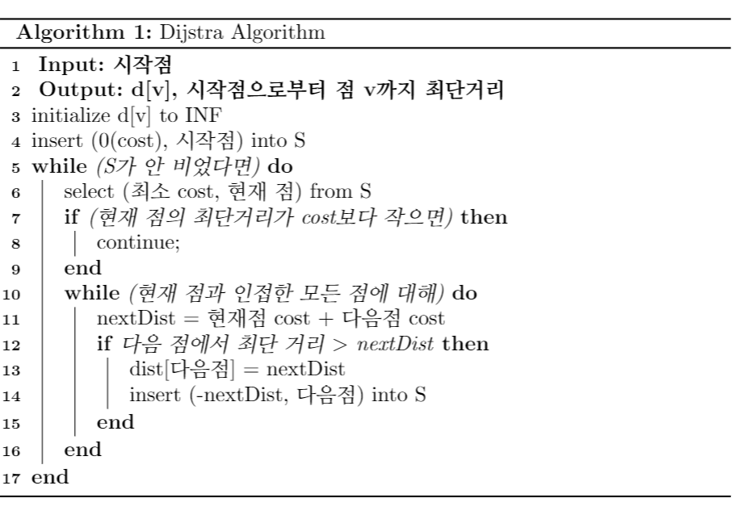
Dijkstra Algorithm 다익스트라 알고리즘

Slide 8
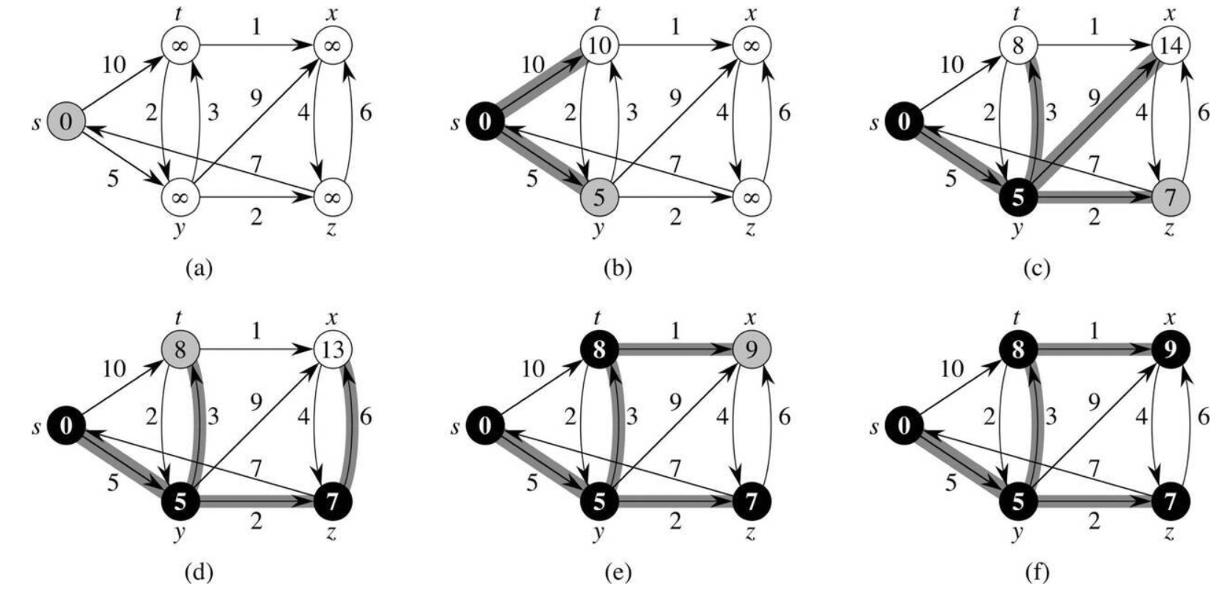
Dijkstra Algorithm 다익스트라 알고리즘

Slide 9
Bellman-Ford-Moore Algorithm

Slide 10
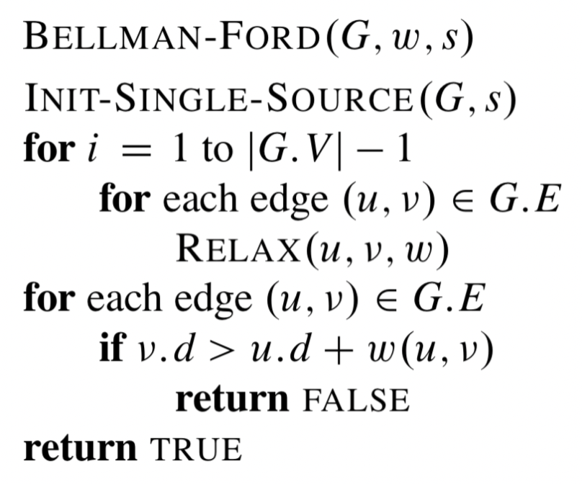
Bellman-Ford-Moore Algorithm 벨만 포드 알고리즘
벨만포드 알고리즘이란?
하나의 정점에서 다른 모든 정점으로 가는 최단 거리를 구하는 알고리즘
시간 복잡도 O(VE) 구현 가능
음수 간선이 있어도 사용 가능

Slide 11
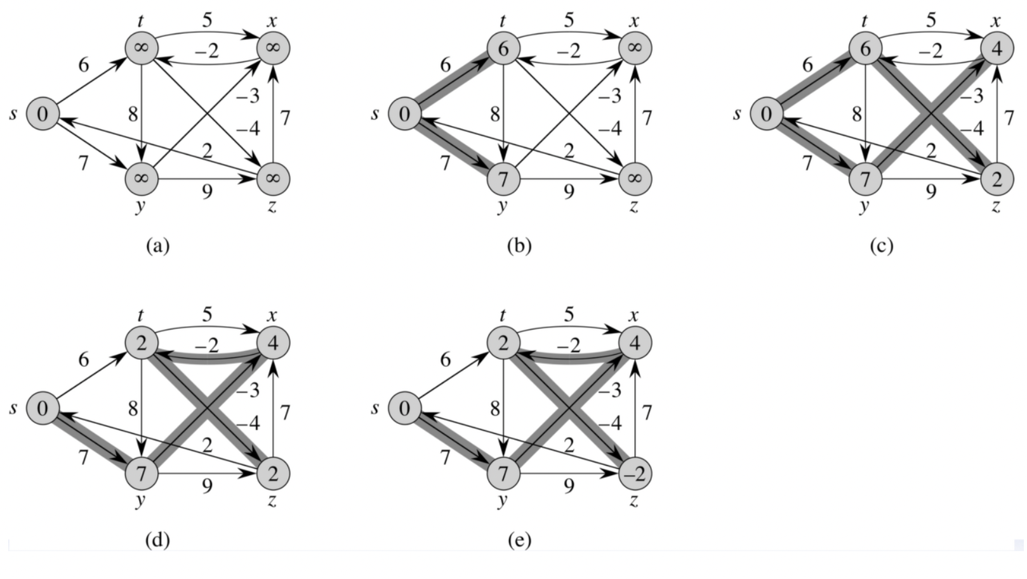
Bellman-Ford-Moore Algorithm 벨만 포드 알고리즘

Slide 12
Floyd-Warshall Algorithm

Slide 13
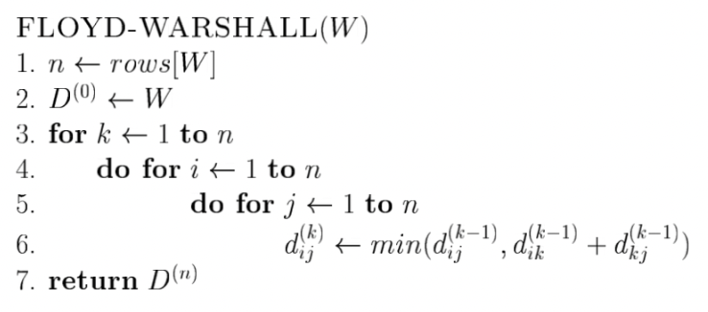
Floyd-Warshall Algorithm 플로이드-워셜 알고리즘
플로이드-워셜 알고리즘이란?
모든 정점들 사이의 최단 거리를 구하는 알고리즘
시간 복잡도 O(V^3) 구현 가능
순환이 없다면 음수 간선이 있어도 가능

Slide 14
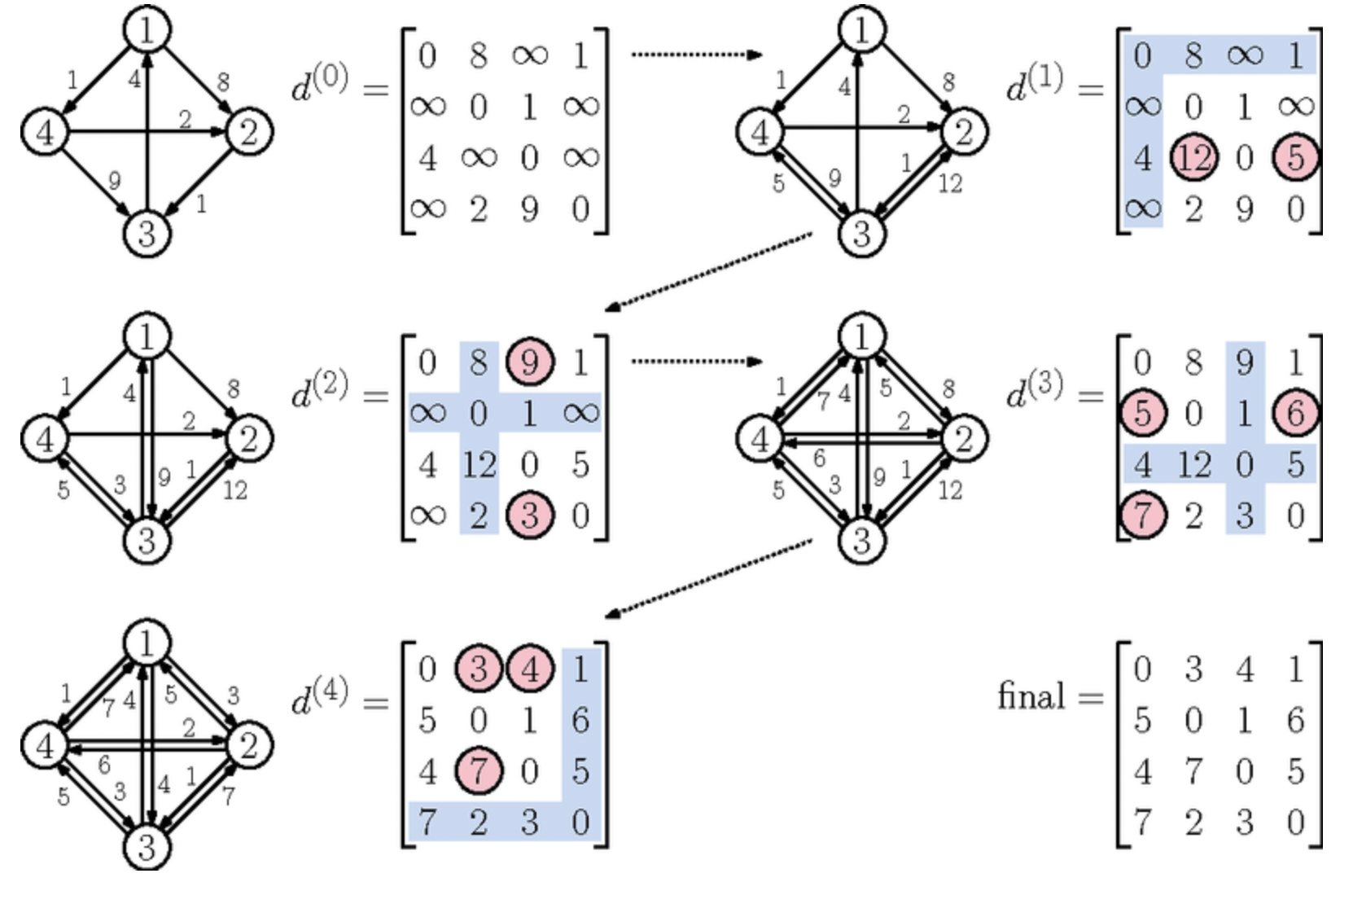
Floyd-Warshall Algorithm 플로이드-워셜 알고리즘

